Slide 1
Técnicas de Programação e Algoritmo - Funções
Prof. Ricardo e Profª Andréa

Slide 2
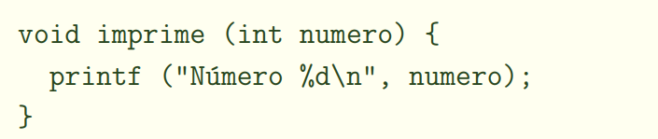
Procedimento em Linguagem C
Este procedimento imprime o numero que for passado para ele como parâmetro, por uma entrada de dados, fora do procedimentos.

Slide 3
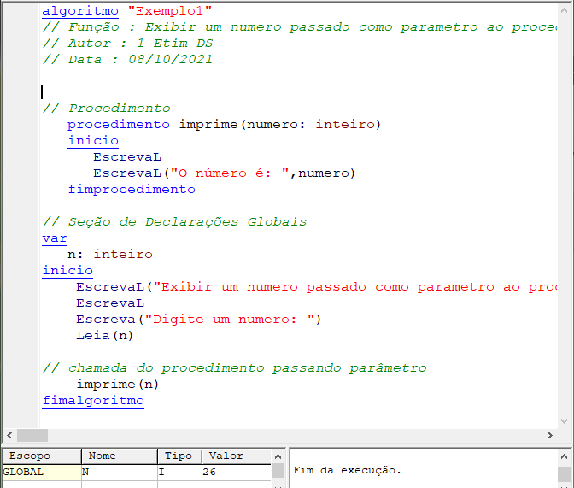

Slide 4
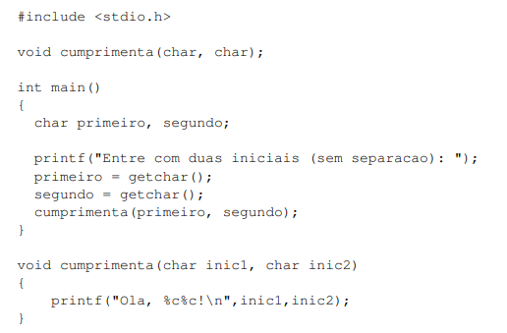
Procedimento em Linguagem C

Slide 5
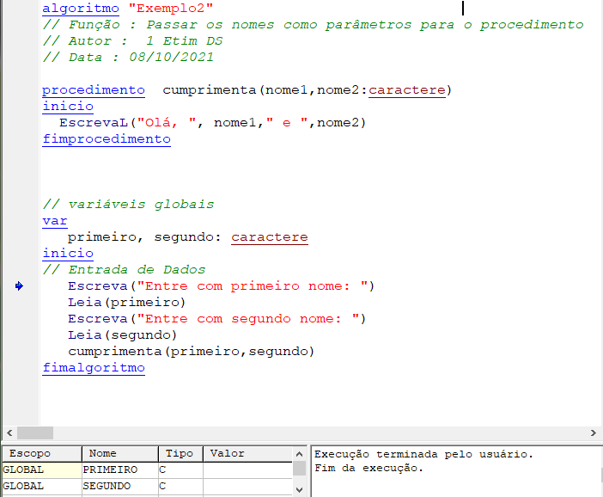
Procedimento em Linguagem C
Este procedimento imprime o numero que for passado para ele como parâmetro, por uma entrada de dados, fora do procedimentos.

Slide 6
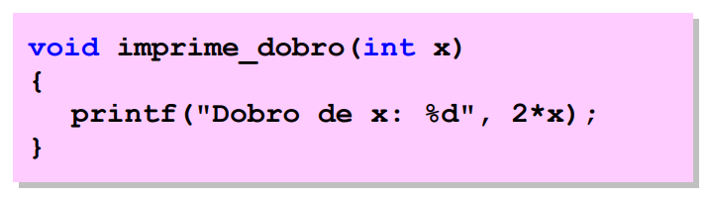
Procedimento em Linguagem C

Slide 7
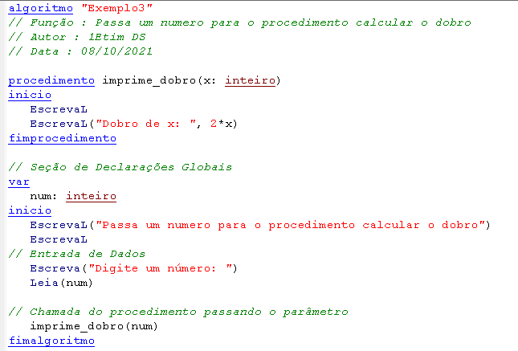

Slide 8
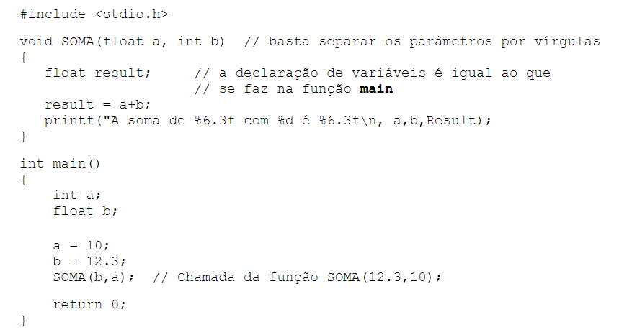
Procedimento em Linguagem C
Este procedimento soma e exibe os numeros que foram passado para ele como parâmetro, por uma entrada de dados, fora do procedimentos.

Slide 9
